Slide 1
Lage national
23. April 2021

Slide 2
Überblick Kennzahlen
Bestätigte Fälle |  |  | 7-Tage-Inzidenz (7-TI) |  |  |  | Impfmonitoring (Datenstand 23.04.21) |  | DIVI-Intensivregister (Datenstand 22.04.21)
Gesamt¹ | aktive Fälle² |  | Gesamt-Bevölkerung |  | Anzahl Kreise mit 7-TI > 50/ 100.000 EW |  | Anzahl Impfungen seit dem Vortag⁴ |  | Veränderung, Fälle in intensivmedizinischer Behandlung
+27.543 | +7.500 |  | 164 |  | +3 |  | 1. Impfung: + 545.123 |  | +62
(3.245.253) | [ca. 299.100] |  | Fälle/100.000 EW |  | [408/412] |  | 2. Impfung: + 61.160 |  | [5.049]
Genesene³ | Verstorbene¹ |  | 60-79 Jahre | 80+ Jahre | Anzahl Kreise mit 7-TI > 100/ 100.000 EW |  | Anzahl Geimpfter insgesamt mit einer/zwei Impfung/en und Anteil an Bevölkerung⁴ |  | Auf ITS verstorben zum Vortag
+19.700 | +265 |  | 96 | 69 | +6 |  | N1: 18.496.378 (22,2 %) |  | +111
(ca. 2.865.000) | (81.158) |  | Fälle/100.000 EW |  | [351/412] |  | N2: 5.790.531 (7,0 %)

Slide 3
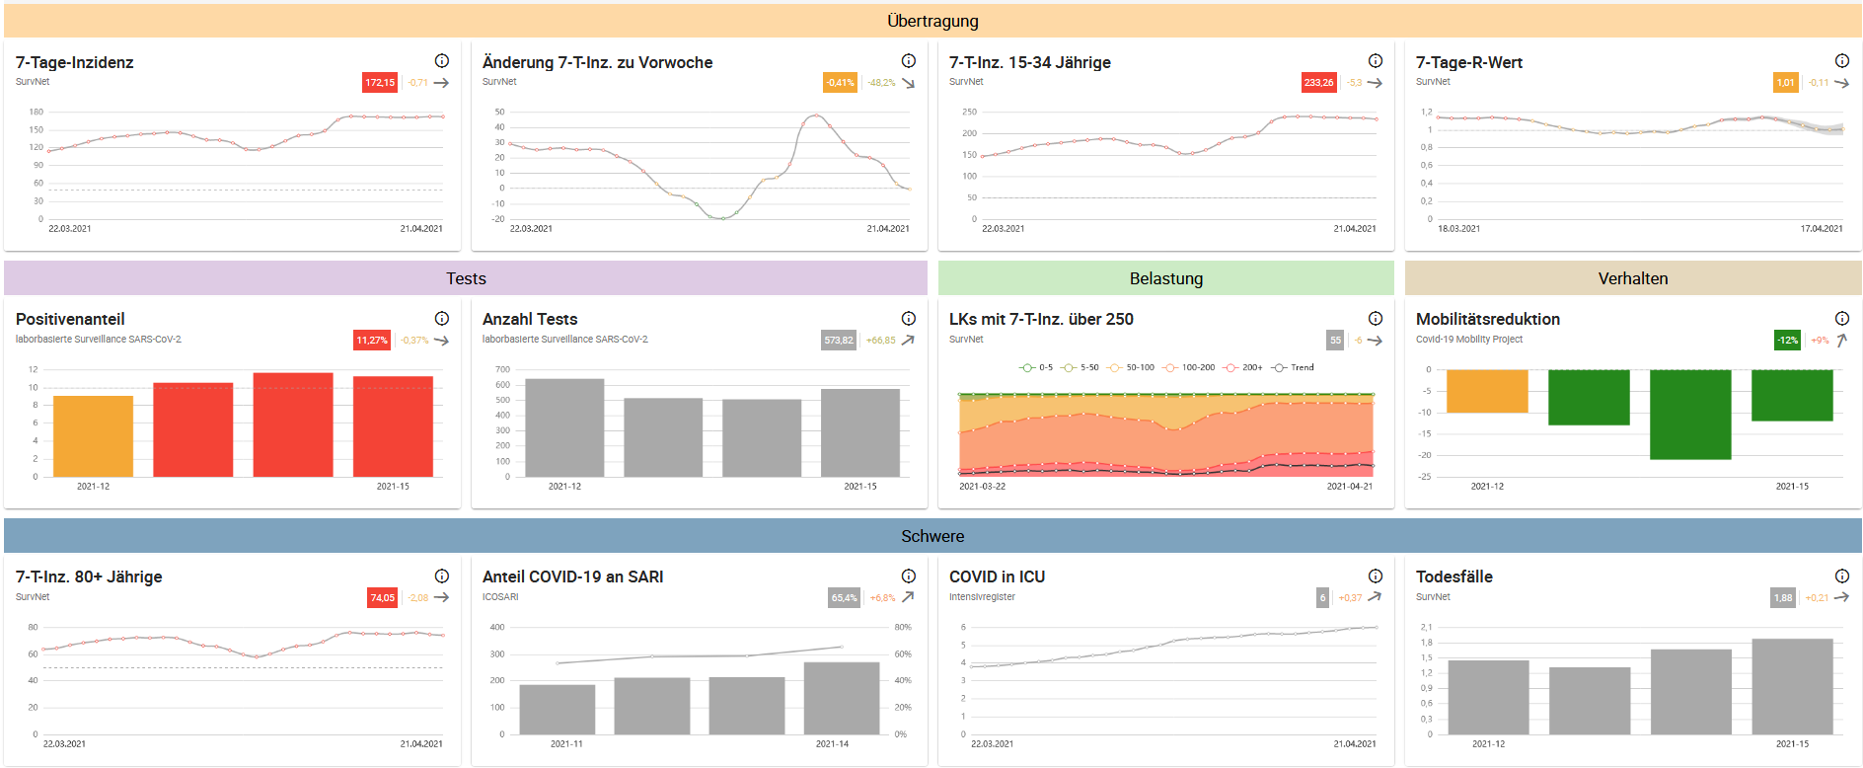
Indikatorbericht

Slide 4
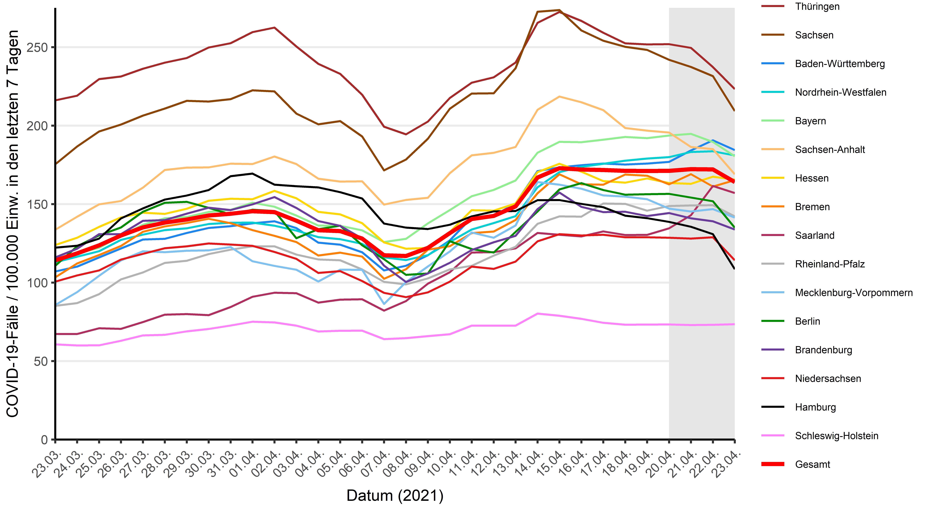
Verlauf der 7-Tage-Inzidenz der Bundesländer

Slide 5
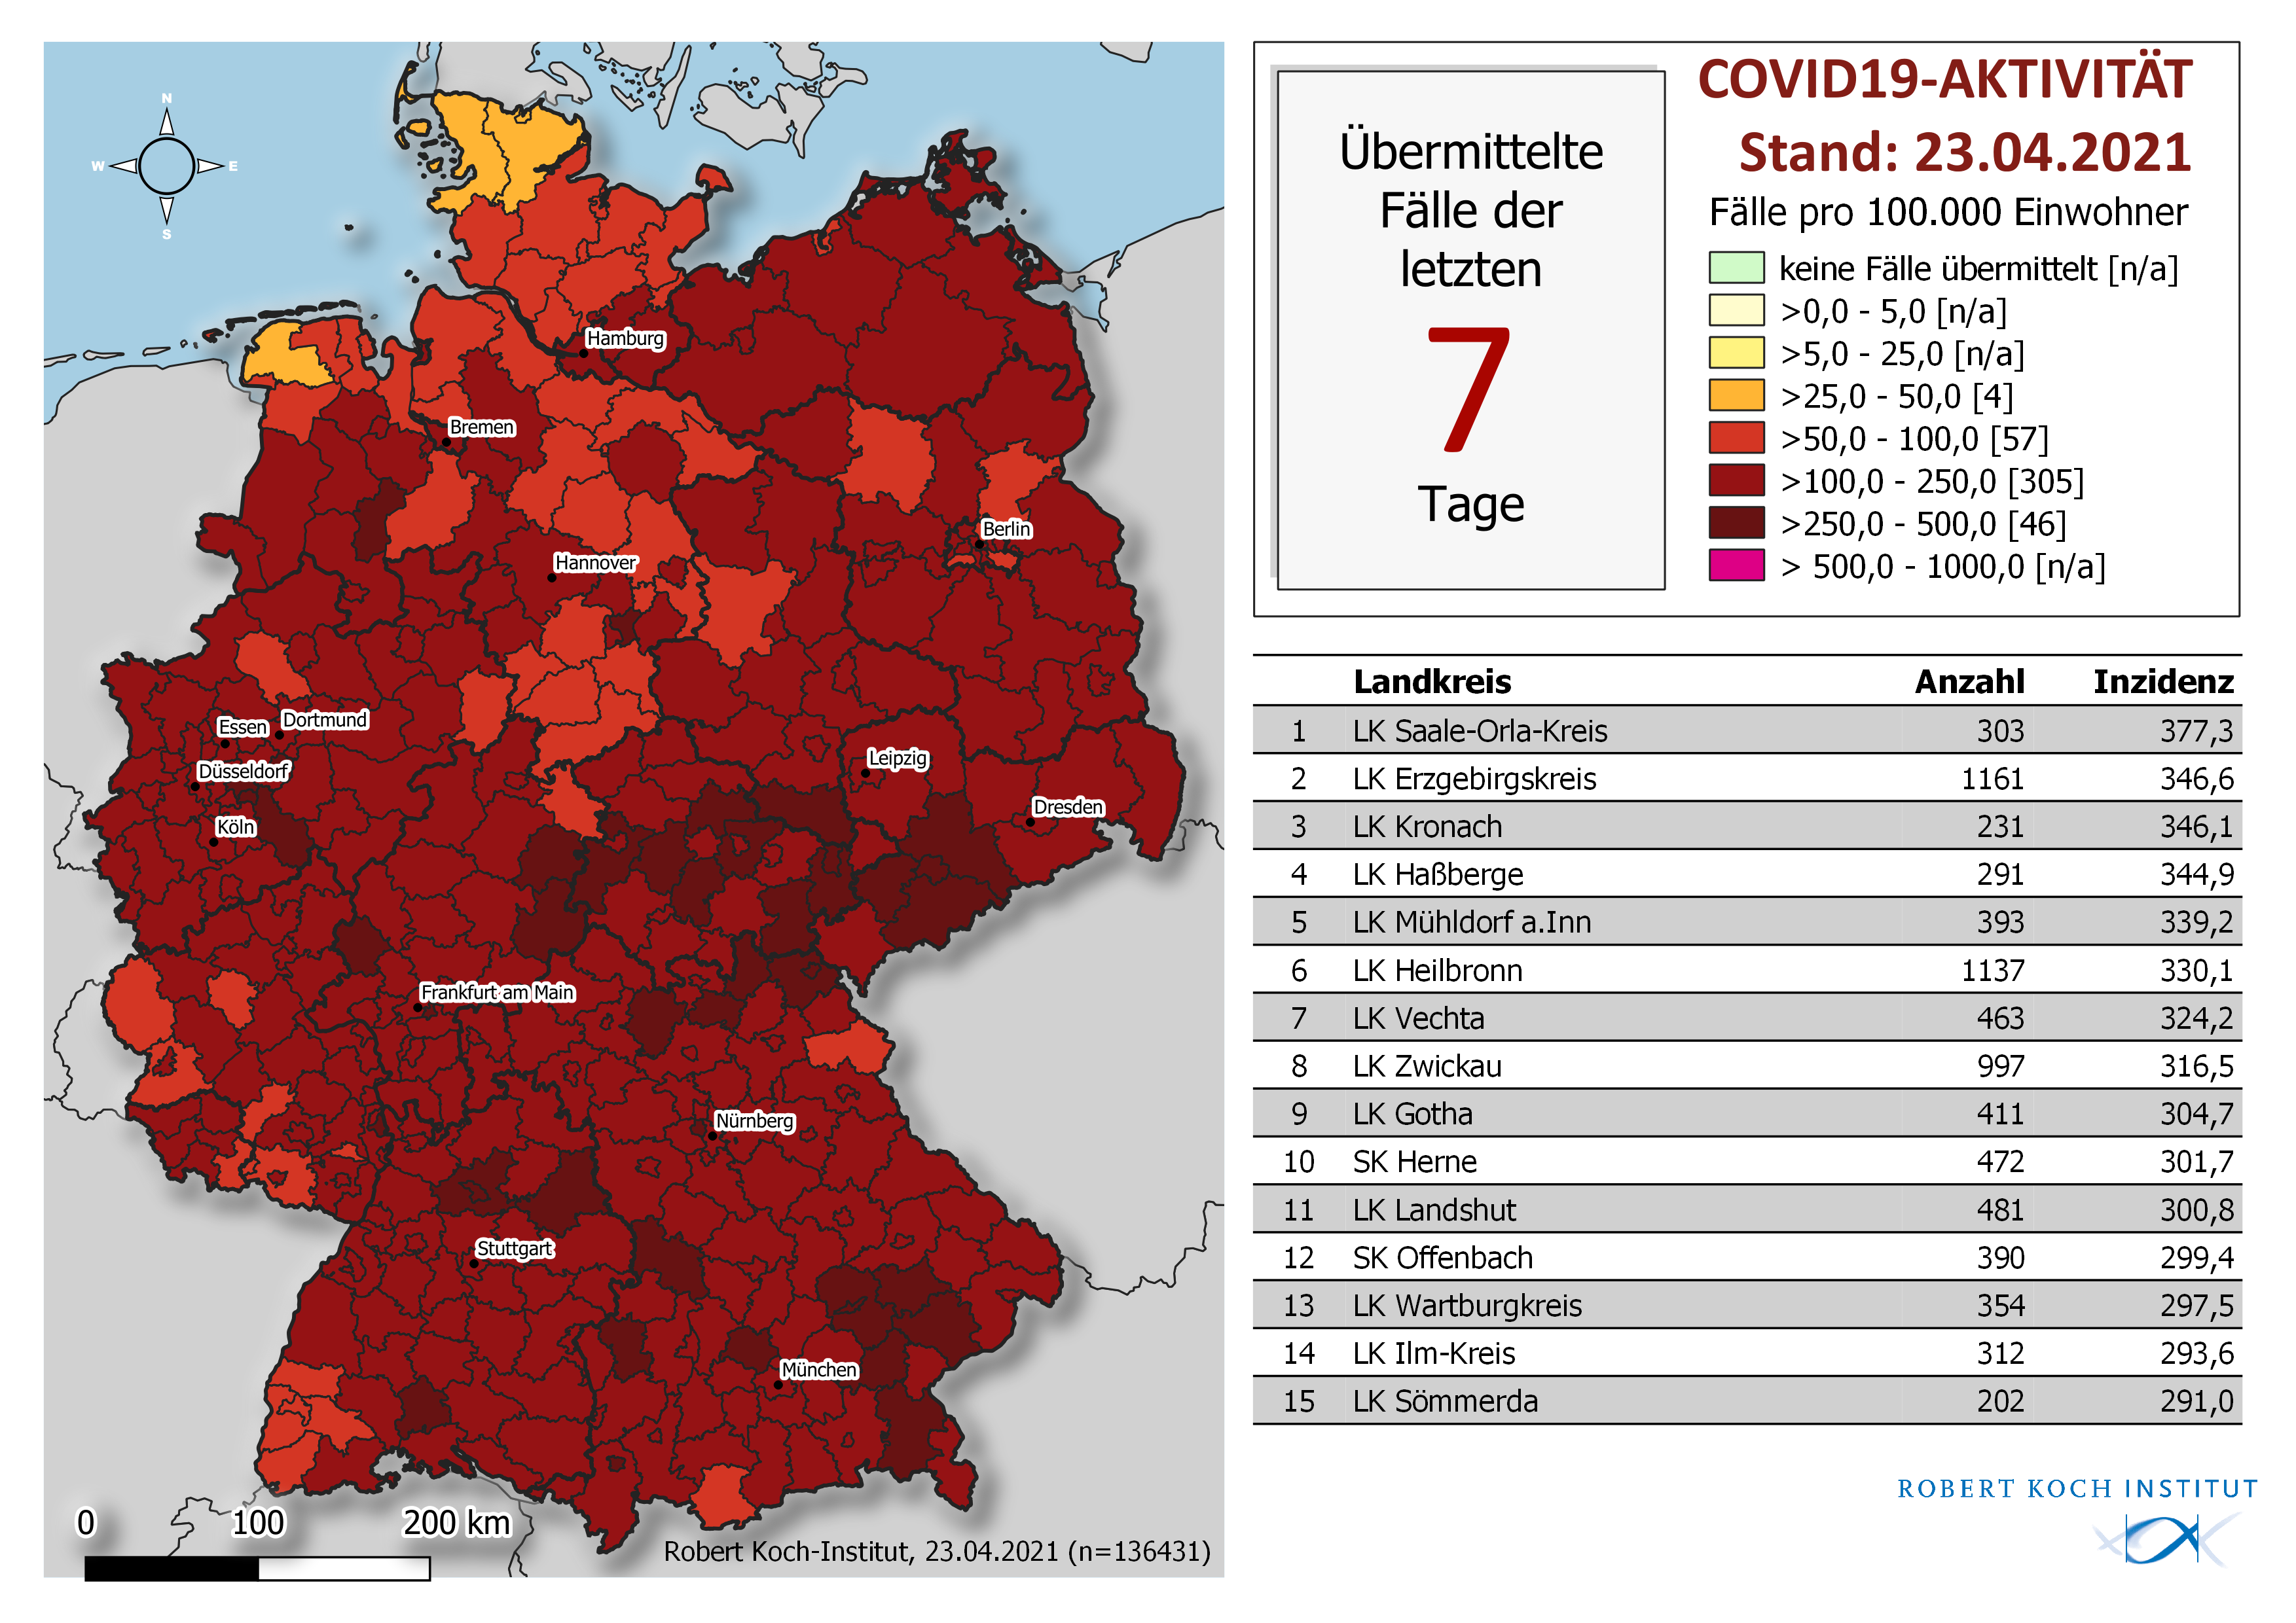
Geografische Verteilung 7-Tage-Inzidenz nach Landkreis, N=136.431 (COVID-19)

Slide 6
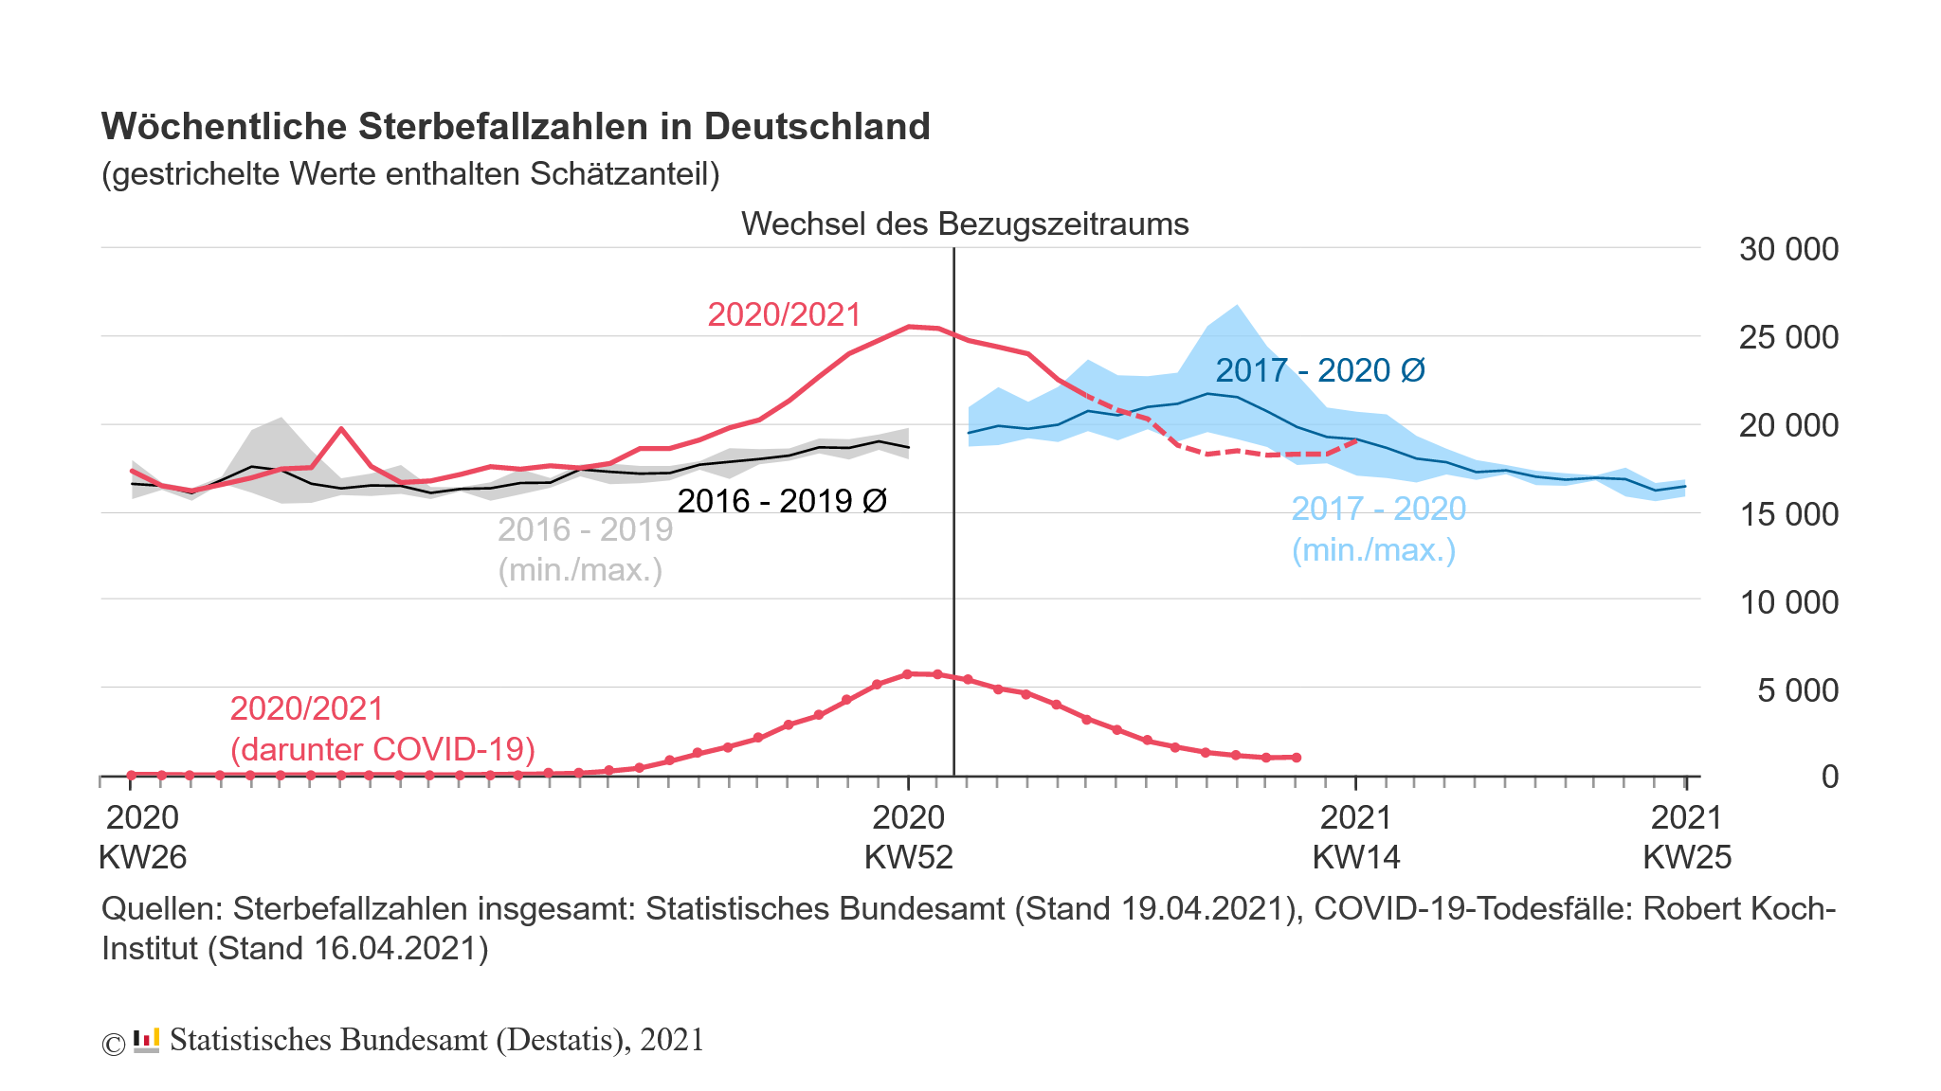
Sterbefallzahlen Deutschland

